Slide 1


数据结构课程设计
航空订票管理系统
汇报组别：13组
小组成员：易立、王晓露、邓星云、冯海娟、潘友琴
班级：19级计科（3+2）
重庆师范大学

Slide 2
目 录/COMPANY
01
需求分析
02
概要设计
03
具体实现
04
系统总结

Slide 3
01
需求分析

Slide 4
项目背景
背景
在当代背景下，订票系统是一种新兴的现代商务方式，近几年来得到了迅速发展，显现了巨大的现代商业价值。有理由相信，订票系统将逐渐方便社会生活，也将成为数字化社会的一种重要体现。它改变了传统的买卖双方面堆满的交流方式，也打破了旧有工作经营模式，它通过网络使航空公司面对整个世界，为用户提供每周7天，每天24小时的全天候服务。网上订票的规模正在逐年迅速增长，它带来的商机是巨大而深远的。订票系统研究的主攻方向是通过公共计算机通信网络进行网上订票活动，突破传统商务在时间、地域上的限制，成为方便、快捷、安全可靠的新兴电子化商务活动模式。是网上订票活动更安全、可靠、快速、明确和方便。
对航空公司来说，航空订票管理系统既能扩大服务范围，扩大公司影响，减少营业费用，又对稳固航空公司的客源有着重要的辅助作用;站在旅客的角度，航空公司提供的这种服务提供了更多的方便，节省了很多时间。建设航空订票管理系统是体现和提高航空公司领导业绩的一条捷径。

Slide 5
功能性需求
需求
在航空管理订票系统的功能中，需要满足不同类型人员的需求，主要分为了管理者和被管理的人员，在现实生活中就是普通用户(乘客）和管理员，他们两者有以下所需功能。
普通用户主要需要拥有的功能是：
①查询航线
②订购机票
③查看所有航班信息
④查询订单
管理员主要需要拥有的功能是：
①增加航线
②删除航线
③查看航班的客户订单
④查看航班候补客户订单
⑤查看所有航班
⑥退票

Slide 6

02
概要设计

Slide 7
概要设计
设计思路
工作分配
程序总体规划、算法设计、程序功能设计
小组各成员工作具体情况
程序模块
登录功能、增加功能、删除功能、查看功能，退出当前界面功能

Slide 8
工作分配
人员情况 | 负责内容
邓星云 | 对于整体的程序构思，并进行框架的设计
冯海娟 | 对设计好的框架进行进一步的编写，完成系统设计
易立 | 对于整个系统进行功能的设计并进行编写
王晓露 | 对于初步完成的程序进行调试并且调整
潘友琴 | 收集相关资料并进行文档的编写
添加标题
请在此添加文字说明，xxx模板。请在此添加文字说明，xxx模板。请在此添加文字说明，xxx模板。请在此添加文字说明，xxx模板。

Slide 9
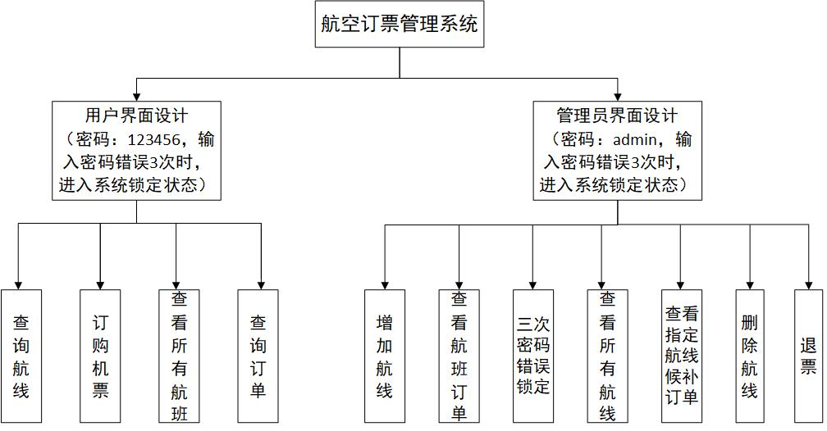
设计思路
程序总体设计图

Slide 10
设计思路
程序设计
使用了Dev C++进行整个程序的实现，使用了带头结点双向链表，带头结点单链表，链表和结点的创建，和遍历、队列的灵活使用。整个框架的构思设计接近于现实生活中。

Slide 11
设计思路
结构体定义 | 变量 | 说明
typedef struct clientNodehaha{} | char name[MAXSIZE];//姓名 char ID_num[MAXSIZE];//证件号 char flight_num[10];//航班号 char time[MAXSIZE];//起飞时间 int order_num;//订单号 int amout;//订票数量 int rank;//舱位等级 | 用带头结点双向链表，创建订票客户名单
typedef struct waitNode{} | char name[MAXSIZE];//姓名 char ID_num[MAXSIZE];//证件号 int amout;//订票数量 | 用带头结点单链表，创建等待候补客户名单
typedef struct Flight{} | char destination[MAXSIZE];//终点站 char flightId[MAXSIZE];//航班名 ，唯一 char planeId[MAXSIZE];//飞机号 char time[MAXSIZE];//起飞时间 float money;//票价 int num;//乘员余额 int tickets;//余票量 clientListL CLientc;//已订票客户名单 waitPtr wqueue;//等候替补的客户名单 | 用带头结点的单链表，创建航班总信息链表

Slide 12
设计思路
相关链表函数 | 说明
Status inItFlight(flightList &F) | 初始化航班列表
Status init_passengerList(clientListL &CLient) | 初始化乘客链表
Status init_waitQueue(waitPtr &Q) | 初始化候补乘客链表
flightList creat_Flight(char *des,char *fid,char *pid,char *time,float money,int num,int tickets) | 创建航班结点
clientListL creat_client(char *name,char *ID_num,char *flight_num,char *time,int order_num,int amout,int rank) | 创建乘客结点
Status insert_flight(Flight *&h, Flight *p) | 在航班总信息链表中插入新航班信息

Slide 13
设计思路
相关链表函数 | 说明
Status insert_clientList(clientListL &totalList,clientListL &cp) | 在乘客链表中插入新结点
Status en_waitQueue(waitPtr &wqueue,char *n,int amount,char *ID_num) | 创建候补乘客结点，并且将其插入链表尾部
int length_queue(waitPtr Q) | 使用队列求候补乘客人数
int delete_flight(flightList &f,char *flightId) | 删除航班链表结点
Status delete_clientList(clientListL &cl,clientListL &dp) | 删除乘客链表结点

Slide 14
设计思路
功能模块函数 | 说明
int main() | 主函数
void find(flightList air) | 查询航线
int booking(clientList *&airCLient,int amount,int sum,int order_num,char *name,char *ID_num,char *flightId,char *time) | 订票
void recommand(Flight *air,clientList *CLient,char *flightId,char *destination,int amount) | 推荐航班路线
int wiat(waitPtr &wqueue,int amount) | 加入候补队列
int bookTickets(flightList &air) | 引导用户进行订票
void displayAllInfo(Flight *F) | 显示所有航班信息
void finddingdan(flightList air) | 查询订单
void addFlight(flightList &air) | 增加航线
void deleflight(flightList &air) | 删除航线

Slide 15
设计思路
功能模块函数 | 说明
void adminhome() | 管理员主界面
void adminView() | 管理员登陆界面
void mixmima() | 三次密码错误后界面
void home() | 登录主页面
void displayClientInfo(flightList air) | 输入航班号查询信息
void displaywaitClientInfo(flightList air) | 查看候补人员信息
void show(flightList &air,waitNode *&Q) | 退票时处理，候补队列
int refund(flightList &air) | 退票
void userhome() | 普通用户主页面
void mima1(int &tags1)、void mima(int &tags) | 密码设计
void userView() | 普通用户登录界面

Slide 16
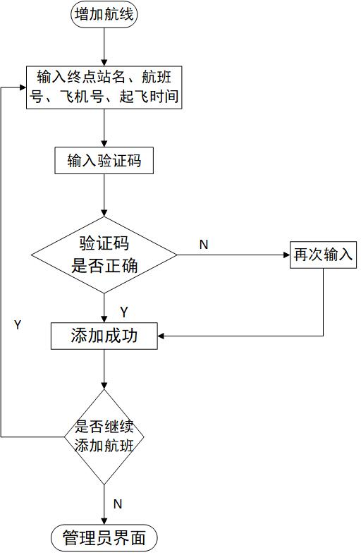
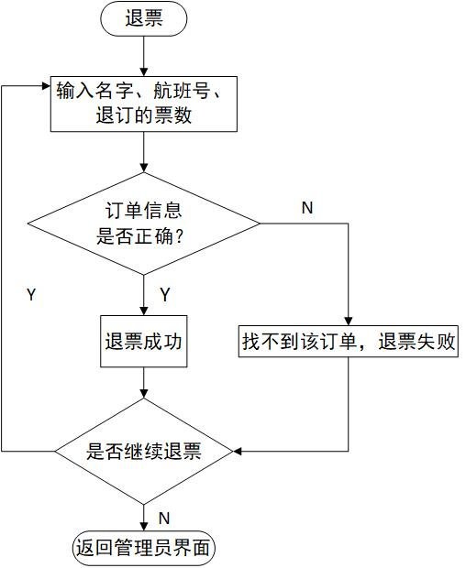
设计思路
程序流程图

Slide 17
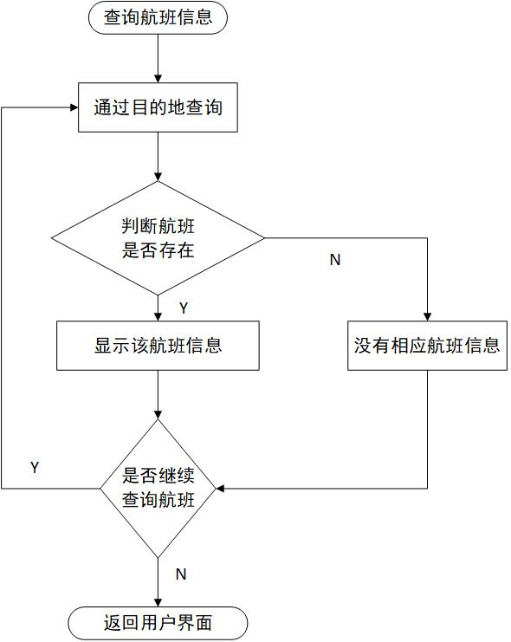
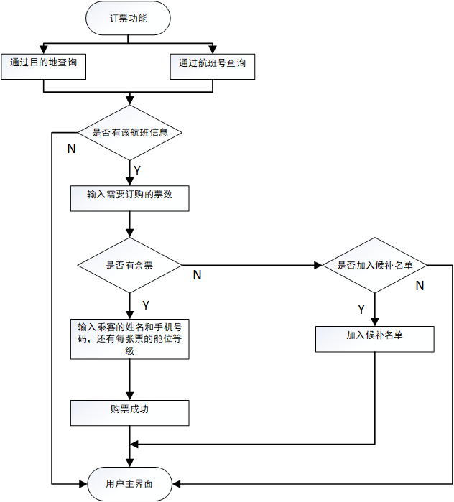
设计思路
程序流程图

Slide 18
设计思路
程序模块
删除功能
登录功能
在登录的主界面，我们可以采用普通用户登录和管理员身份进行登录，并且都需要输入密码进行验证登录。
可以在管理员的界面选择删除功能，需要输入正确的航班号才能对其进行有效的删除。在管理员的功能中还有退票是需要通过输入相对应的信息进行退票。
增加功能
可以在管理员身份登录的情况下选择航线的增加功能，并且需要输入对应所需要完善的增加航班的信息，在输入完成后还要输入随即得到的验证码才能够添加成功。

Slide 19
设计思路
程序模块
订购功能
可以在普通用户的界面选择订购机票功能，可以通过目的地或者航班号查询过后再进行订购，并且会根据你所购买的舱位等级还有购买的票数进行计算最终需要支付的金额。
查询功能
在普通用户的功能中可以查询所有的航班信息，也可以通过用户想要到达的目的地进行查看航班信息，并且可以查看自己订票的信息。
在管理员的功能中可以查看所有客户的订单，还有查看航班候补客户的订单，当然也可以查看所有航班信息。

Slide 20
03
具体实现

Slide 21
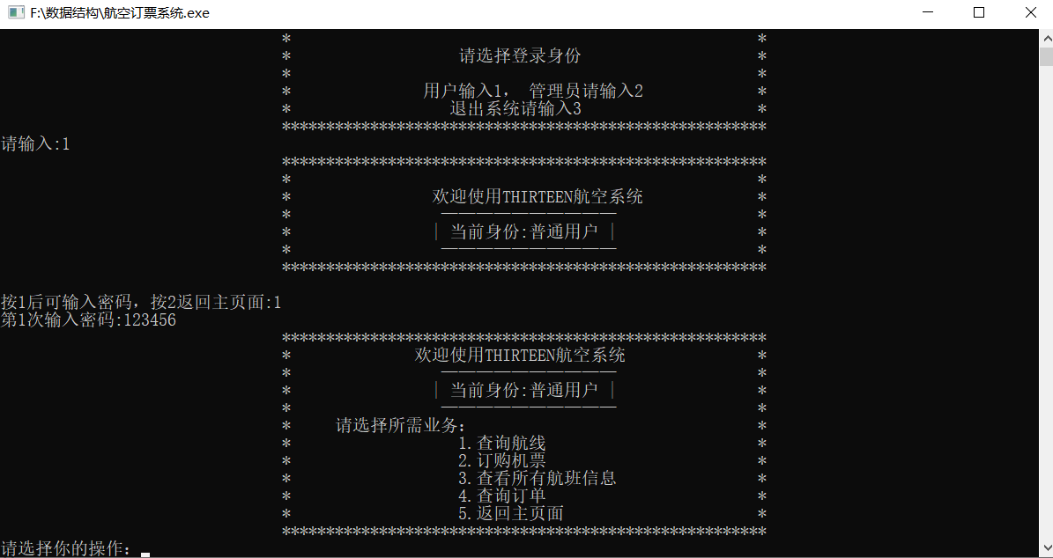
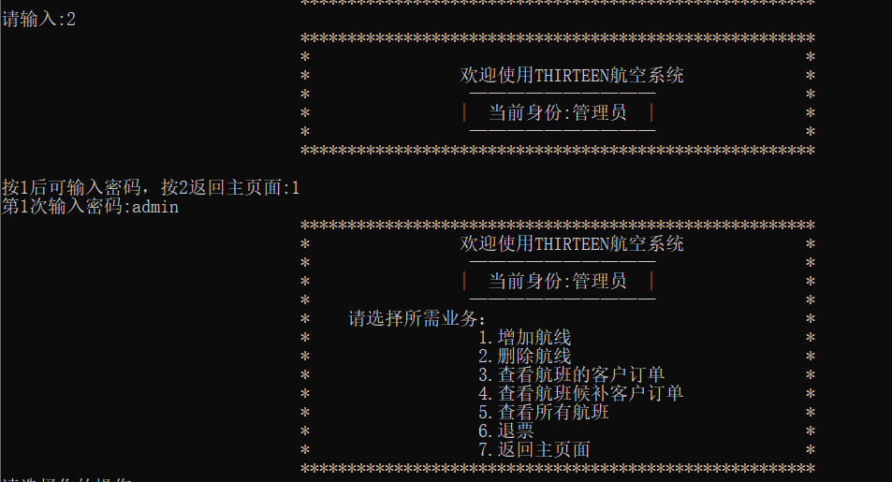
具体实现
登录主界面
图1 用户登录
图2 管理员登录
首先通过普通用户的身份进行登录，并且输入密码（123456）进入到普通用户的界面,如图1所示。还可以通过管理员身份登录，输入密码（admin）进入到管理员登录界面，如图2所示。当密码输错3次时，会调用mixmima()函数，会提示退出系统重登。
这运用了switch case语句进行页面的跳转，选择数字1调用userhome()函数跳转到普通用户的登录界面，选择数字2调用adminView()函数跳转到管理员用户的登录界面，选择数字3就可以退出系统，并且设置了while语句，如果没有选择数字1，2，3中的任意一个那么就会弹出报错的提示框。

Slide 22
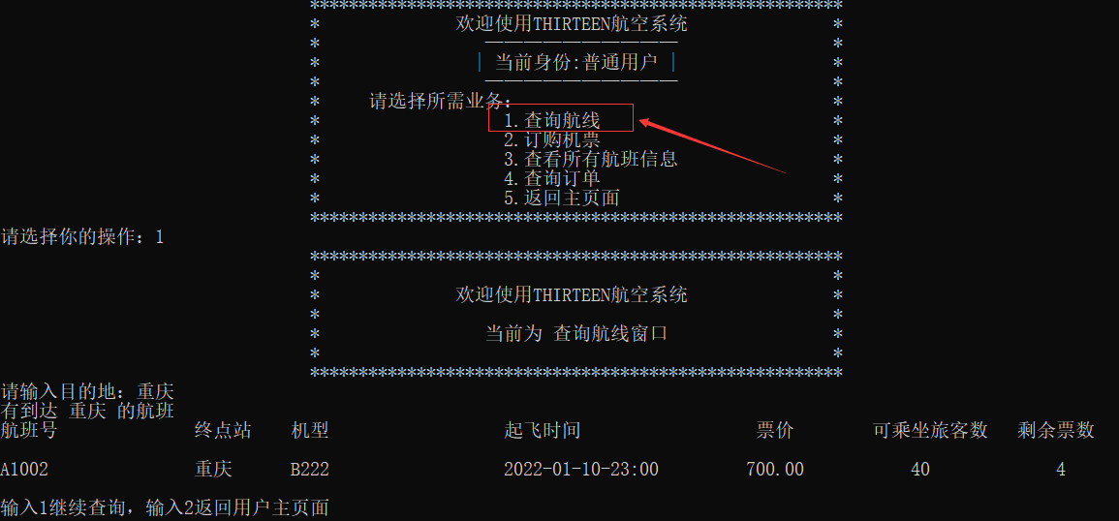
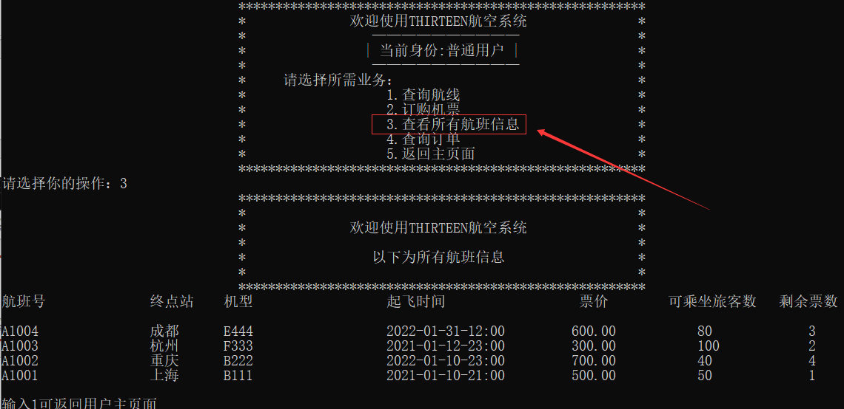
具体实现
用户主界面功能
图3 查询航线
图4 查询所有航班信息
用户主界面也使用了switch case语句进行页面的跳转，当选择数字1时，会调用void find(flightList air)函数，并且从头结点后一结点开始遍历航班，实现查询航线的功能，如图3所示。
当选择数字3时，会调用void displayAllInfo(Flight *F)函数，遍历所有航班，如果不为空，输出所有航班信息，如果为空就会输出抱歉没有航班信息，实现查询所有航班信息功能，如图4所示。

Slide 23
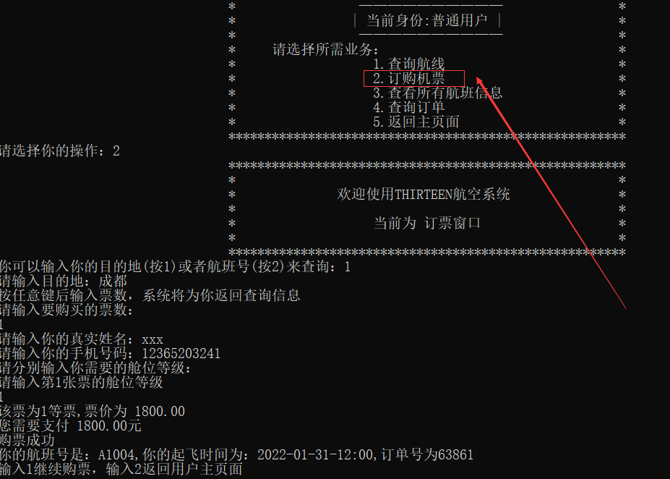
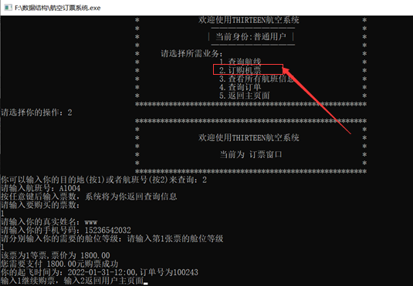
具体实现
用户主界面功能
图5 通过目的地查询订购机票
图6 通过查询航班号订购机票
当选择数字2时，会调用int bookTickets(flightList &air)函数，引用了订票函数，推荐路线函数，加入候补队列函数，从头结点后一结点开始查询，可以输入你的目的地(按1)或者航班号(按2)来查询，如图5，图6所示。如果所需票数大于剩余票数会调用int wiat(waitPtr &wqueue,int amount)函数，是否加入候补队列。
如果根据航班号订票，航班满员或者余票不足将会调用void recommand()函数，是否需要推荐其他航线。

Slide 24
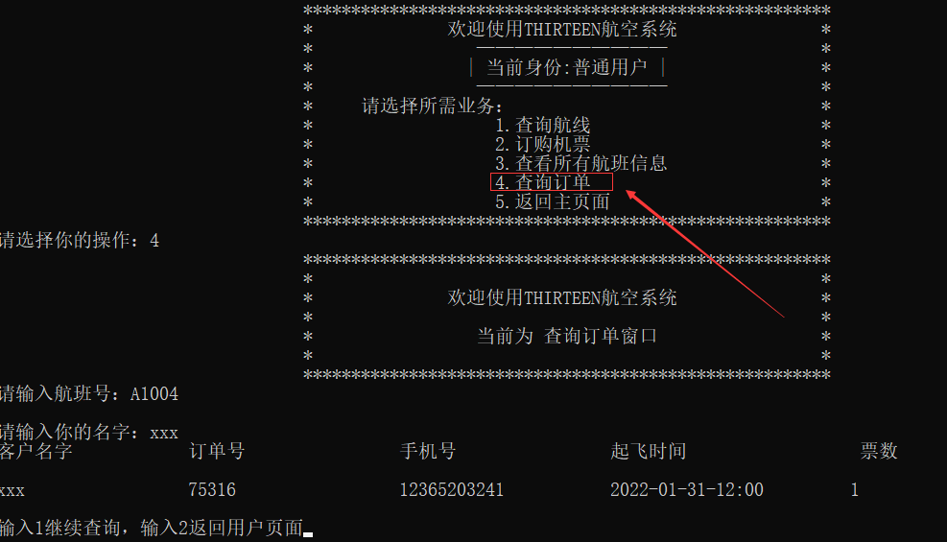
具体实现
用户主界面功能
图7查询订单
当选择数字4时，会调用void finddingdan(flightList air)函数，输入航班号从头结点后一结点开始查询航班，当没有航班时，输出不存在航班，当查找到航班时，输入名字开始查询订单，如果查询到相应名字输出查询结果，如图7所示。

Slide 25
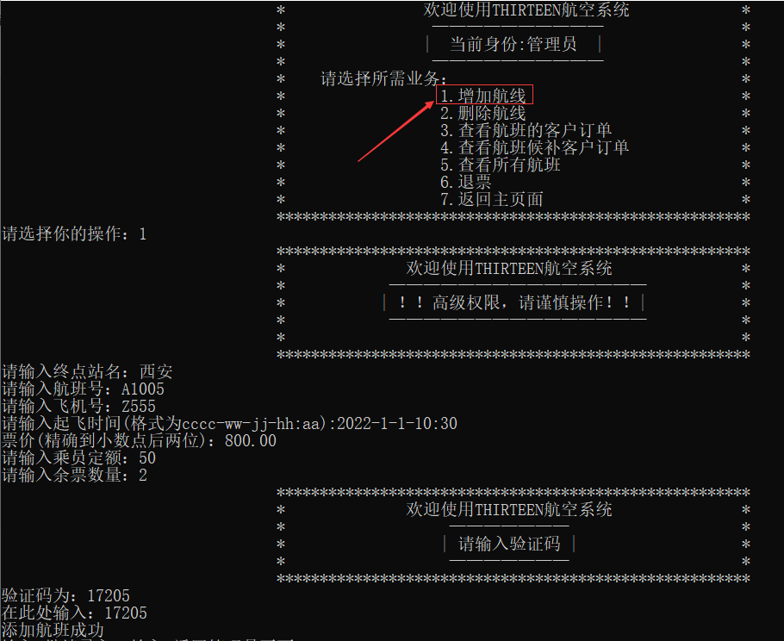
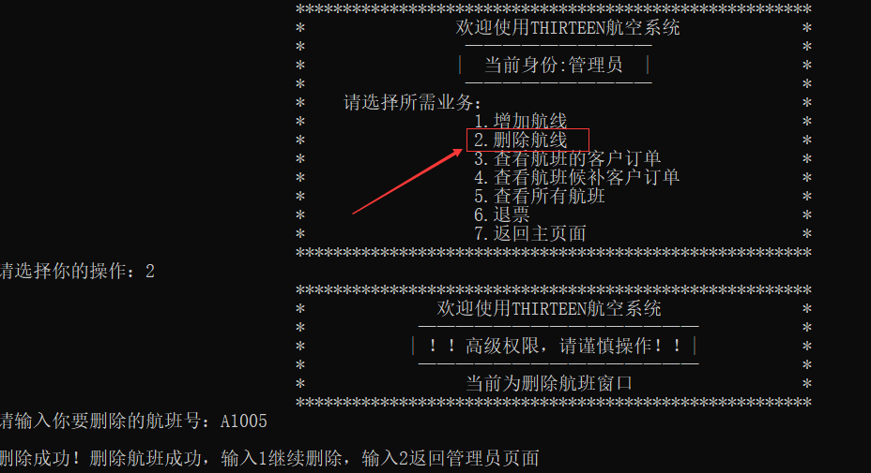
具体实现
管理员主界面功能
图8 增加航线
图9 删除航线
当选择数字1时，会调用void addFlight(flightList &air)函数，输入对应的信息，设置了验证码，由随机数生成，输入验证码成功后，航班信息才能添加成功，如图8所示。
当选择数字2时，会调用void deleflight(flightList &air)函数，进行删除航班功能，如图9所示。

Slide 26
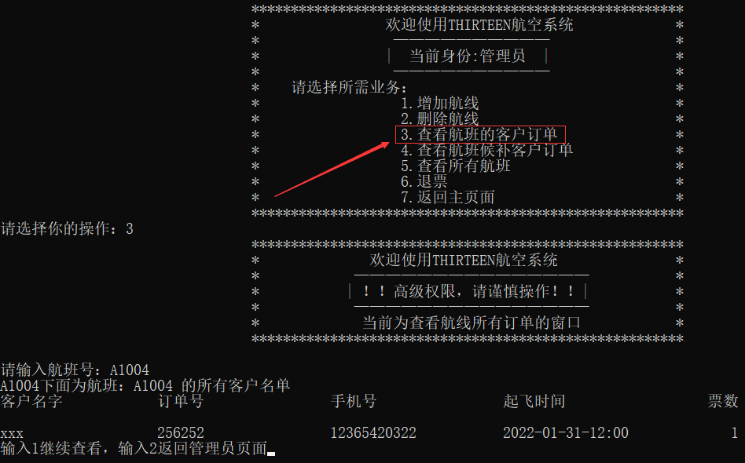
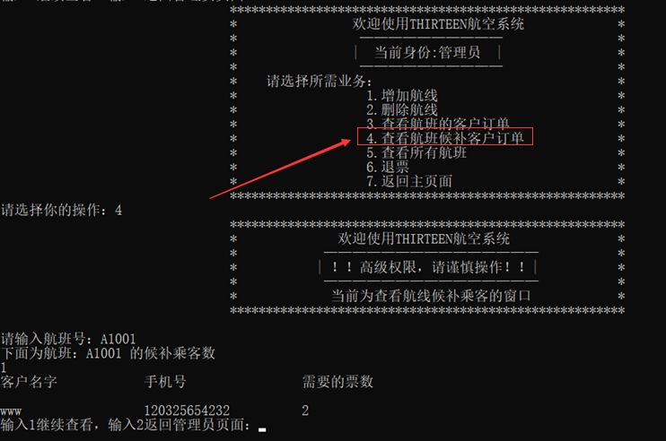
具体实现
管理员主界面功能
图10 查看航班的客户订单
图11 查看航班候补客户订单
当选择数字3时，会调用void displayClientInfo(flightList air)函数，输入航班号，如果找到对应航班号将会输出该航班所有客户订单，如图10所示。
当选择数字4时，会调用void displaywaitClientInfo(flightList air)函数查看航班候补客户订单，与查看航班客户订单方法类似，如图11所示。

Slide 27
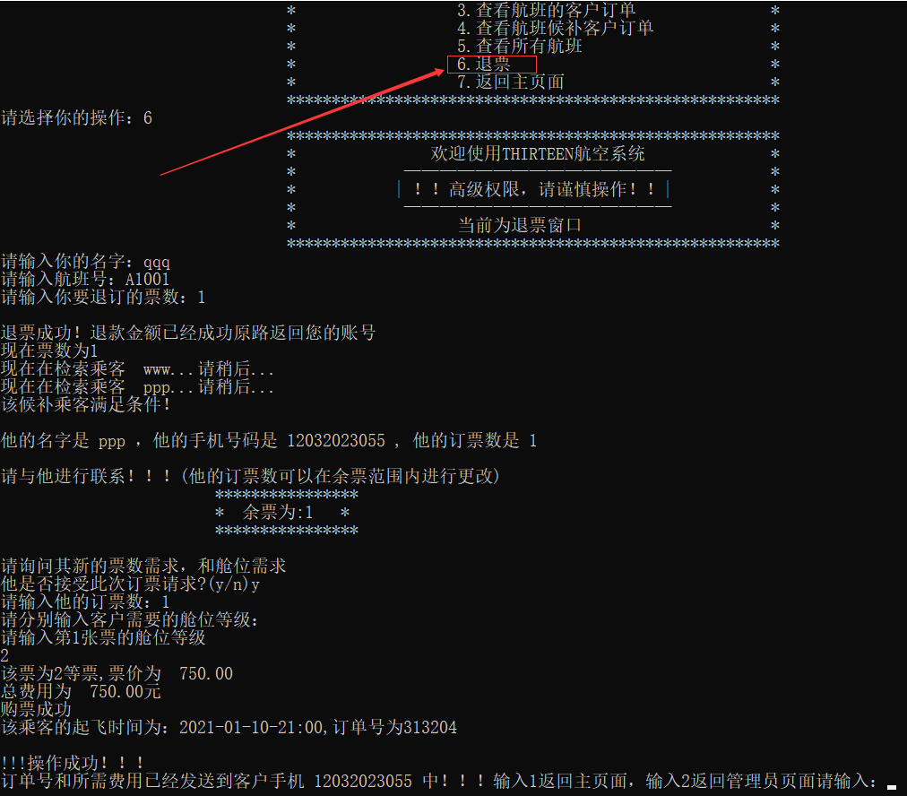
具体实现
管理员主界面功能
当选择数字6时，会调用int refund(flightList &air)函数，输入对应的信息进行退票，退票完成后通过调用void show(flightList &air,waitNode *&Q)函数，将之前用户提交的候补订单进行处理，循环查找满足当前航班余票数的候补乘客订单，并询问是否接受此次订票请求，操作成功会将对应信息发送给客户，如图12所示。
图12 退票

Slide 28
04
系统总结

Slide 29
系统总结
01
03
通过本次课程设计，让我们更加了解了链表队列的存储结构及其算法的实现，了解了链表队列的特点以及链表队列抽象出的数据类型的定义，熟练掌握了链表队列基本算法如何实现，包括如何实现建立，查找、插入、删除、订票和退票等操作。通过本次课程设计，我们也认识到了合作学习的重要性，小组成员分工合作，才有了最后的实验成果。
实验就是把理论运用于实际，使我们了解到平时也应该注重老师讲的知识，也增强了我们的自学能力，以及程序设计的基本技能、解决实际问题的能力，为以后打下良好的基础。学习是一个厚积薄发的过程，平时在学的过程中掌握得多，理解多，练得多，真正到自己动手做某实验的时候就不会那么棘手，因此在以后学习过程中应该注重实践，而不只是只关注课本上的零碎知识点。
02
在该程序中我们没有实现修改乘客订单信息的功能
验证码没有设置错误输入几次后进行锁定处理
不能根据多种方式进行查询

Slide 30
THANKS

